Slide 1

Сынып: 1
Пән: сауат ашу
Сабақтың тақырыбы: Мен және табиғат.
Үү дыбысы мен әрпі.
Сабақ мақсаты: мәтінді оқимыз, сөздегі дыбыс түрлерін ажыратамыз; ү әрпінің жазылуын еске түсіріп, көркем жазып үйренеміз.

Slide 2
Жұмбақ.
Халық қу деп,
Қылған күлкі,
Айласы көп
Бұл не?...........

Slide 3
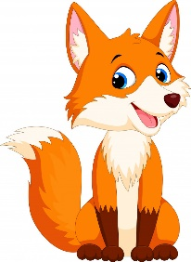
Жұмбақ.
Халық қу деп,
Қылған күлкі,
Айласы көп
Бұл не?............

Slide 4


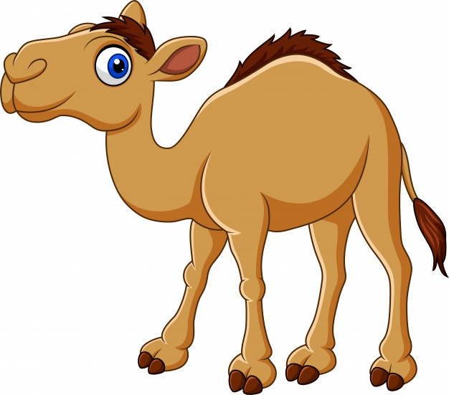


«Ойлан, тап»
Суреттегілердің алғашқы әріптерінен қандай сөз шығаруға болады?

Slide 5

Күн

Slide 6
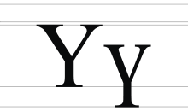
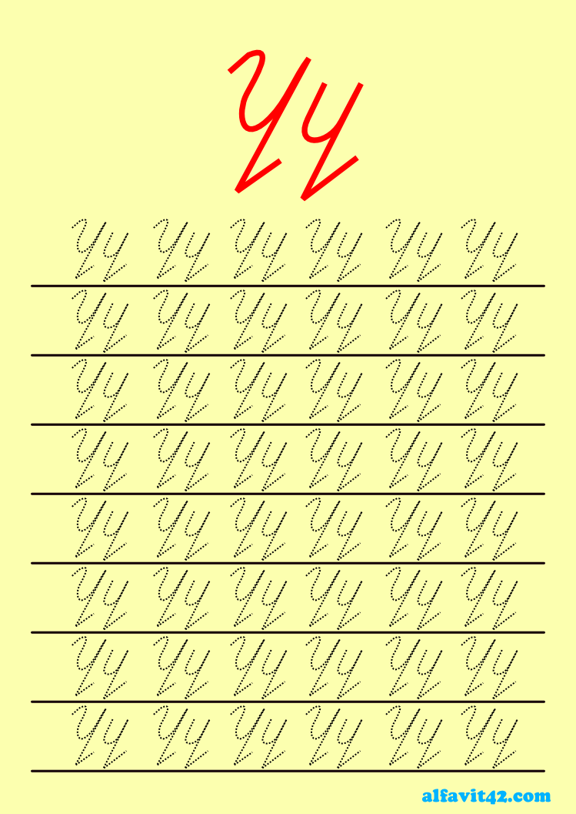
Баспа түрі
Жазба түрі

Slide 7
Мәтінмен жұмыс .
Үміт, Қанат, Санат- үшеуі қаладан келді. Оларды атасы мен Үсен қарсы алды. Қастарында ақ күшік те .
Олар түсте ауылды аралады. Ауыл үлкен. Балалар шаршады.

Slide 8



Slide 9
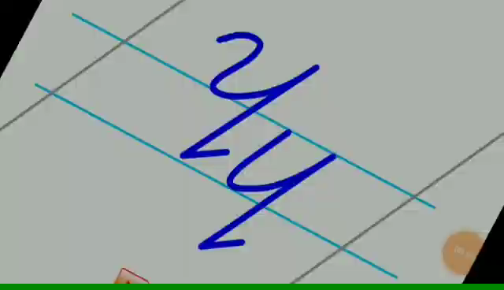

Slide 10
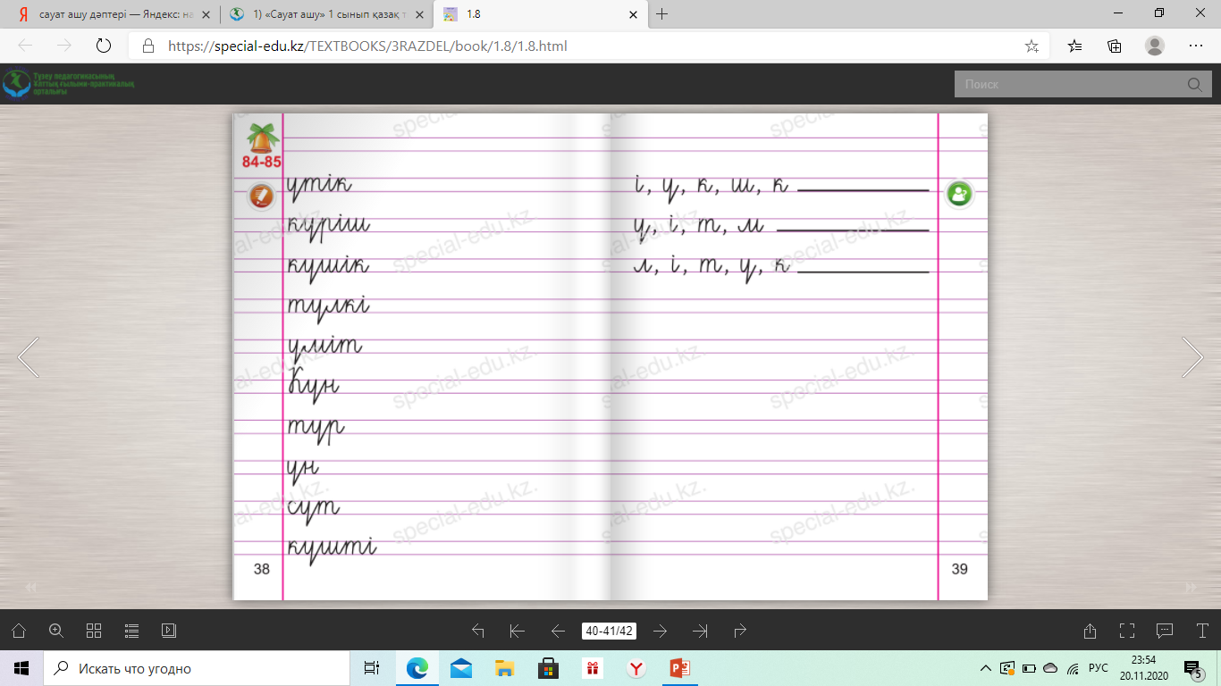
Дәптермен
жұмыс.

Slide 11
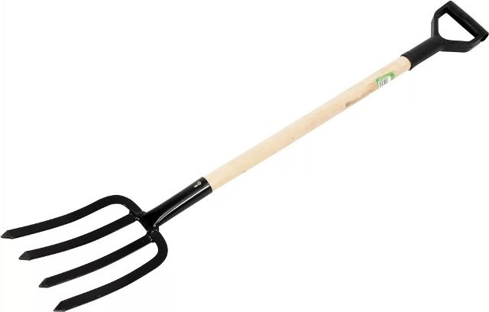
Жаңылтпашты жатқа айт және суретін сал.
Үш аша,
Үшкір ме ұшы аса?

Slide 12
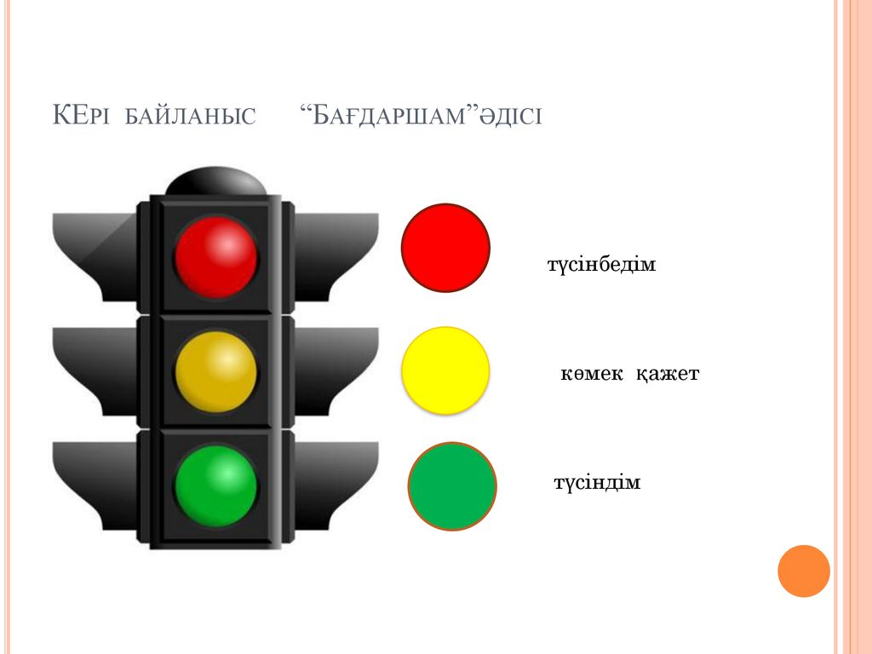
«Бағдаршам» әдісі

